Slide 1
ИГРЫ С ПУСТОТОЙ: трактовка рациональности в общественных науках
Ю.Кузнецов
XI чтения памяти Г.В. Лебедева
Москва, 23.05.2015.

Slide 2
Рациональность деятельности: четыре «сюжета»
рациональность деятельности по Л. фон Мизесу
рациональность в логике коллективных действий по М. Олсону
типы рациональности по М. Веберу
рациональный субъект неоклассической экономической теории и его критика в поведенческой экономике (в изложении Р. Капелюшникова)

Slide 3
Вопросы
что понимают исследователи под рациональностью человеческого действия?
существует ли единое понятие рациональности действия?
есть ли в понятии(-иях) рациональности содержание, не зависящее от субъективных оценок исследователя?
чем может быть мотивировано использование понятия(-й) рациональности?

Slide 4
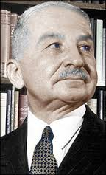
Рациональность деятельности по Мизесу (1)
Деятельность — осознанное целенаправленное поведение человека.
Отдельное действие определяется выбором, который характеризуется:
целью
средствами
- временем
знанием (субъективным контекстом)
неопределенностью (субъективной)
Л.фон Мизес, Человеческая деятельность

Slide 5
Рациональность деятельности по Мизесу (2)
Человеческая деятельность всегда необходимо рациональна. Понятие “рациональная деятельность” избыточно и в качестве такового должно быть отброшено. В приложении к конечным целям деятельности понятия “рациональный” и “иррациональный” неуместны и бессмысленны. Конечная цель деятельности всегда состоит в удовлетворении определенных желаний действующего человека. Поскольку никто не в состоянии заменить свои собственные субъективные оценки субъективными оценками действующего субъекта, бессмысленно распространять свои суждения на цели и желания других людей.

Slide 6
Рациональность деятельности по Мизесу (3)
Иррациональной обычно называют деятельность, если она направлена на достижение “идеального” или “высшего” удовлетворения в ущерб материальным и осязаемым выгодам. … Однако стремление к подобным высшим целям не более и не менее рационально или иррационально, чем стремление к другим человеческим целям. Ошибочно полагать, что удовлетворение первичных жизненных потребностей более рационально, естественно или оправданно, чем стремление к другим вещам и удовольствиям.

Slide 7
Рациональность деятельности по Мизесу (4)
Применительно к средствам, избираемым для достижения целей, понятия рационального и иррационального подразумевают оценку целесообразности и адекватности применяемых процедур. … Человеческий разум не отличается непогрешимостью, и человеку часто свойственно ошибаться в выборе и применении средств. Деятельность, не соответствующая цели, не оправдывает ожиданий. Она противоречит намерениям, но тем не менее рациональна, т.е. результат разумного — пусть и ошибочного — обдумывания и представляет собой попытку — хоть и неудачную — достичь определенной цели.

Slide 8
Рациональность деятельности по Мизесу (5)
Противоположность деятельности — не иррациональное поведение, а реактивная реакция органов тела и инстинктов, которая не контролируется волевыми актами человека. На одно и то же раздражение при определенных условиях человек может отвечать как реактивной реакцией, так и действием.

Slide 9
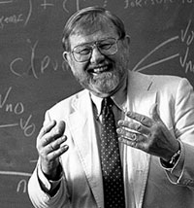
Рациональность по Олсону (1)
За исключением случаев, когда число членов группы достаточно мало или когда для того, чтобы заставить индивидов действовать, исходя из в группового интереса, используется принуждение или другие специальные механизмы, рациональные эгоистичные индивиды не будут действовать в общих или групповых интересах.
М. Олсон, Логика коллективных действий

Slide 10
Рациональность по Олсону (2)
Своекорыстное поведение не является необходимой посылкой аргументации по поводу больших … групп, хотя оно может совершенно не противоречить такой аргументации. Единственное необходимое условие состоит в том, что поведение индивидов, входящих в рассматриваемые большие группы и организации, в целом рационально в том смысле, что для достижения целей, будь то эгоистичных или бескорыстных, эти индивиды должны использовать средства, которые эффективны и результативны с точки зрения преследования именно этих целей.

Slide 11
Рациональность по Олсону (3)
Многие теоретики просто постулируют, что все поведение индивида, каков бы ни был его контекст, является рациональным в том смысле, в каком это слово употребляется в экономических моделях. Предполагается, что всякий раз, когда личность действует, она делает это рационально, преследуя некоторый свой «интерес», даже если соответствующее действие является филантропическим …. Все ситуации, которые до сих пор анализировались в этой книге, не требовали столь всеохватывающего и сомнительного определения рациональности. … если всякое действие ― даже благотворительное действие ― определяется или постулируется как рациональное, то эта теория (как и любая другая теория) становится правильной только лишь в силу логической последовательности и более не поддается эмпирическому опровержению.

Slide 12
[Ир]рациональность по Олсону (4)
Разработанная в этой книге теория мало пригодна для анализа групп, для которых характерна низкая степень рациональности в том смысле, как это слово здесь употребляется. Взять хотя бы пример встречающиеся время от времени группы убежденных людей, продолжающих через свои организации стремиться к заведомо недостижимой цели. Такая безусловная преданность делу не является рациональной, по крайней мере, с экономической точки зрения, поскольку бессмысленно идти на жертвы, которые по определению не принесут никакого результата.

Slide 13
[Ир]рациональность по Олсону (5)
Все сказанное не означает отрицания того, что в некоторых случаях может представлять интерес теория иррационального поведения, ведущего к классовым действиям. Классовые различия могут вследствие социологических факторов иррационально и эмоционально подталкивать индивидов к классово ориентированным действиям. Теория классовых действий, делающая упор на эмоции и иррациональность, а не на холодный эгоистический расчет, на который обычно делал упор Маркс, была бы по крайней мере внутренне непротиворечивой.

Slide 14
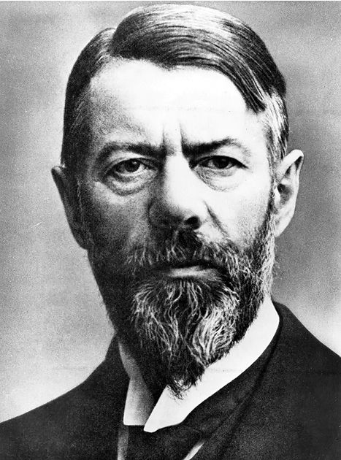
Рациональность по Веберу (1)
Социальное действие:
  целерациональное
  ценностно-рациональное
  аффективное (прежде всего эмоциональное)
  традиционное
М. Вебер, Основные социологические понятия
Notes:
«Зеленая книга, с.628—629.

Slide 15
Рациональность по Веберу (2)
целерациональное действие: в основе его лежит ожидание определенного поведения предметов внешнего мира и других людей и использование этого ожидания в качестве «условий» или «средств» для достижения рационально поставленной и продуманной цели
ценностно-рациональное действие: основанное на вере в другую — самодовлеющую ценность определенного поведения как такового, независимо от того, к чему оно приведет
Notes:
Циклическое определение в первом пункте
Разница — в удаленности от момента выбора, а не в сути
Если поведение имеет самодовлеющую ценность, но требует многошаговой подготовки — это какое поведение? Пример благочестивого купца. Смешение основания классификации.
Преимущество — субъективизм («ожидание», «вера»).

Slide 16
[Ир]рациональность по Веберу (3)
аффективное (эмоциональное) действие: обусловлено аффектами или эмоциональным состоянием индивида
традиционное действие: основано на длительной привычке.
“Чисто аффективное и чисто традиционное действие «находится на границе и часто за пределом того, что может быть названо «осмысленно» ориентированным действием»”
Notes:
Смешение оснований классификации. Пример с колечком для любимой женщины. Спутаны три основания — аффективность, традиционность и осознанность.
Стерта граница между действием и бессознательное реакцией по Мизесу.

Slide 17

Рациональность в неоклассике и поведенческой экономике (1)
Многочисленные эксперименты, проводившиеся экономистами-бихевиористами, показали, что реальное поведение людей имеет не слишком много общего с тем, как ведет себя главный протагонист неоклассической теории - гипер-рациональный homo oeconomicus, обладающий строго упорядоченным набором предпочтений, располагающий совершенной информацией и наделенный безграничными счетными способностями.
Р. Капелюшников, “Поведенческая экономика и новый патернализм”
(http://polit.ru/article/2013/11/12/paternalism/)

Slide 18
Рациональность в неоклассике и поведенческой экономике (2)
Индивиды:
обладают четко структурированными предпочтениями (целями)
не делают систематических ошибок
способны строить вероятностные оценки исходов
пересмотр оценок происходит сразу при поступлении новых данных

Slide 19
(3)
Рациональность в неоклассике —
синоним согласованности предпочтений:
  транзитивность
  независимость от контекста (от предъявления актору различных описаний ситуации)
  функция полезности не зависит от момента принятия решения (только от времени фактического действия)
  возможность усреднения ожидаемой полезности
  экспоненциальность временного предпочтения
Это создает возможность последовательного максимизирующего поведения

Slide 20
(4)
Эмпирические результаты поведенческой экономики:
зависимость от порядка предъявления альтернатив
зависимость от изначальной наделенности
эффект присутствия
ошибки оптимизма/пессимизма
«холодные»/«горячие» психологические состояния
гиперболическое дисконтирование
психологическое бюджетирование

Slide 21
(5)
Выводы и рекомендации поведенческой экономики
Люди иррациональны
и страдают раздвоением «Я»
ЧИТАЙТЕ КАПЕЛЮШНИКОВА!!
Государство должно «подталкивать» людям к более рациональному поведению
ради повышения их благосостояния (удовлетворения их истинных предпочтений)

Slide 22
(6)
Можно ли проверить рациональность (в неоклассическом смысле
эмпирически данного актора?
«Если агент с нетранзитивными предпочтениями он предпочитает яблоко апельсину, апельсин банану, а банан яблоку, то при предъявлении ему одновременно всех трех он впадет в ступор».
«В условиях независимости от контекста решения, которые станут принимать индивиды при предъявлении им различных описаний одной и той же проблемы, будут оставаться одними и теми же, то есть конечные результаты их выбора не будут зависеть от того, в каком формате он был им представлен».

Slide 23
(7)
Можно ли проверить рациональность (в неоклассическом смысле
эмпирически данного актора?
«Выбирая между яблоком и апельсином, рациональный агент может предпочесть сегодня яблоко, а завтра апельсин. … Если бы мы вернули его назад во вчерашний день и снабдили тем же ограниченным объемом информации, которым он тогда располагал, то увидели бы, что его выбор пал бы опять на яблоко».
«При расчете вероятностей рациональные индивиды должны использовать всю доступную им на данный момент информацию».

Slide 24
СВОДНАЯ ТАБЛИЦА (1)
Рациональность | Иррациональность
Холодность, | Эмоциональность ( аф-фективность)
Реалистичность цели (с т. зр. наблюдателя) | Нереалистичность цели (с т. зр. наблюдателя)
Инструментальность действия | Самоценность действия
Продуманность, расчетливость | Импульсивность/ привычность
Осознанность | Неосознаность

Slide 25
СВОДНАЯ ТАБЛИЦА (2)
Рациональность | Иррациональность
Многошаговость | Непосредственность
Согласованность предпочтений | Несогласованность предпочтений
Независимость исхода выбора от контекста | Зависимость исхода выбора от контекста
Независимость пред-почтений от времени | Зависимость пред-почтений от времени
Вероятностная репре-зентация неопределен-ности | Иная репрезентация неопределенности

Slide 26
Что же означает термин «рациональность»?
А НИЧЕГО КОНКРЕТНОГО !
Notes:
Мизес строит теорию без понятия рациональности.

Slide 27
Гипотезы об истоках «дискурса рациональности»
миф о борьбе «разума» с «верой» и всем прочим, восходящий к рационализму схоластики;
миф об идеальном человеке-машине
тайна происхождения «европейского капитализма»
«комплекс неполноценности» общественников перед лицом эмпирических естественных наук

